Slide 1
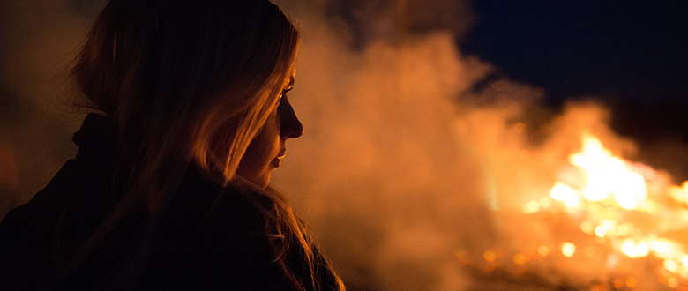
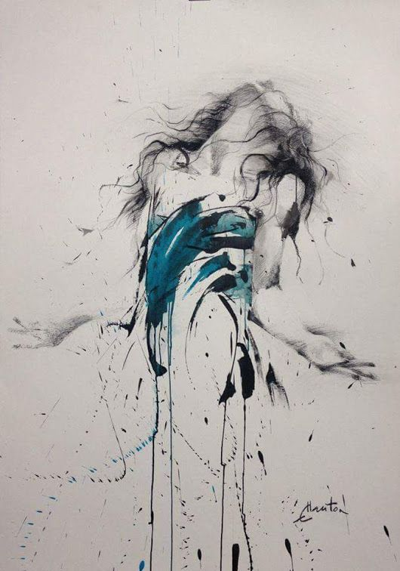
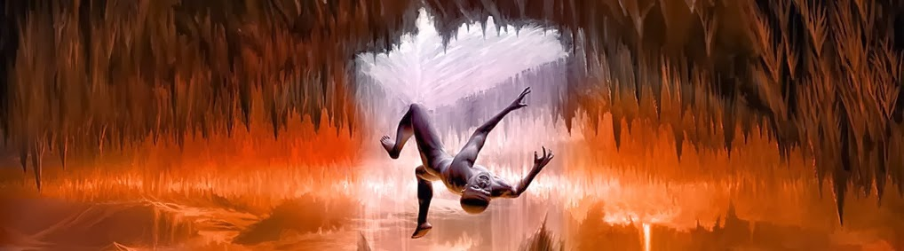

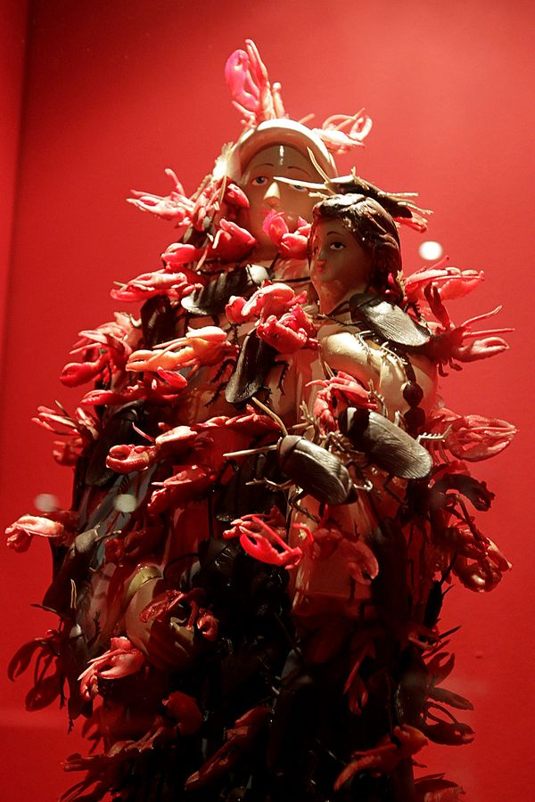


Expressão,
opinião ou enunciado
Respeitoso
ou
Reverenciado
Toninho
Vendramini

Slide 2
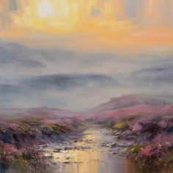

BLASFÉMIA
O Soneto que vem a seguir, é uma construção de sentidos, movimentando as palavras como as ondas, ao sabor da imaginação.
Reúna todas as suas deduções, alterando ou confirmando à construção poética expressa pelo poeta Português,
Jorge Humberto
Realizado em sua cidade natal, Santa-Iria-da-Azóia em 26/01/2021.
Como de costume, escreveu na
antiga ortografia. Em algumas frases, utilizou palavras pouco conhecidas para algumas pessoas, tais como:
Incúria e Pundonor, que ofereço, com maiores detalhes, e permissão, ao final dos versos.
Editor/Formatador
Toninho Vendramini

Slide 3
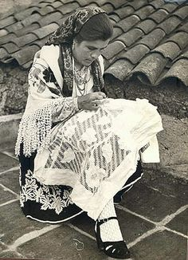
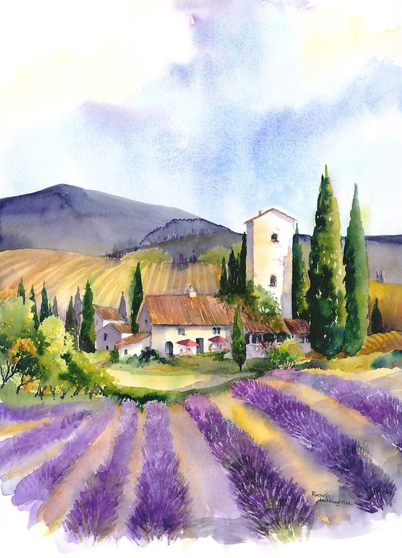
Meu amigo, meu amigo, minha eterna canção
estar ou não estar contigo não requer divisão,
porque amigo qu’é amigo nunca está sozinho
quer longe quer perto é um mesmo caminho.

Slide 4
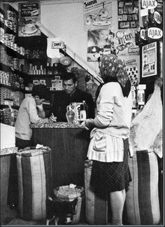
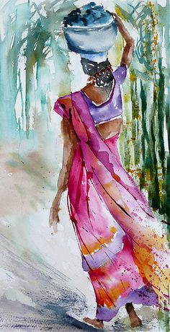
Ah, amigo, ó minha amiga, dize-me o coração,
se um dia, por incúria, não te prestar atenção,
é loucura ensandecida, intragável azedo vinho
a prestar-me tal severidade, de tal vil cadinho,
Falta de cuidado,
desleixo, negligência.

Slide 5

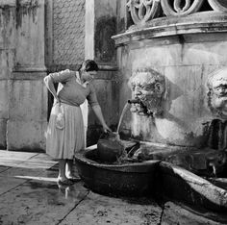
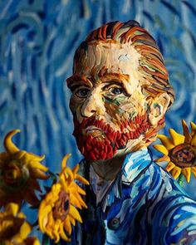
que nada fundisse certeiro, nem funil ou latão.
Dói-me mais, ver sofrer a um amigo, que a dor,
que sói doer-me a mim mesmo… ó maldição…

Slide 6
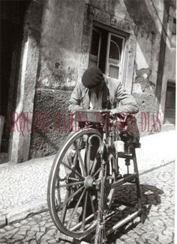
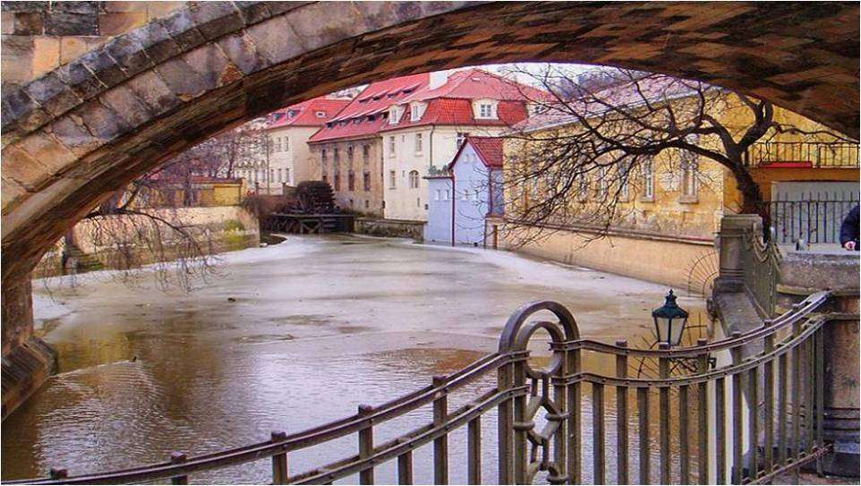

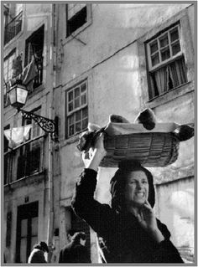
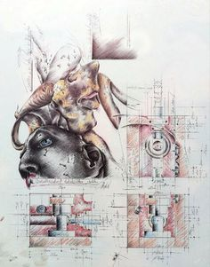
…Ó jura, feita à nascença, que bruxa ou ladrão
roubou, desde então, este meu ser pundonor,
que veio ao mundo, sem qualquer condição!?
Ponto de honra, que não pode
abrir mão, sentir-se desonrado.

Slide 7
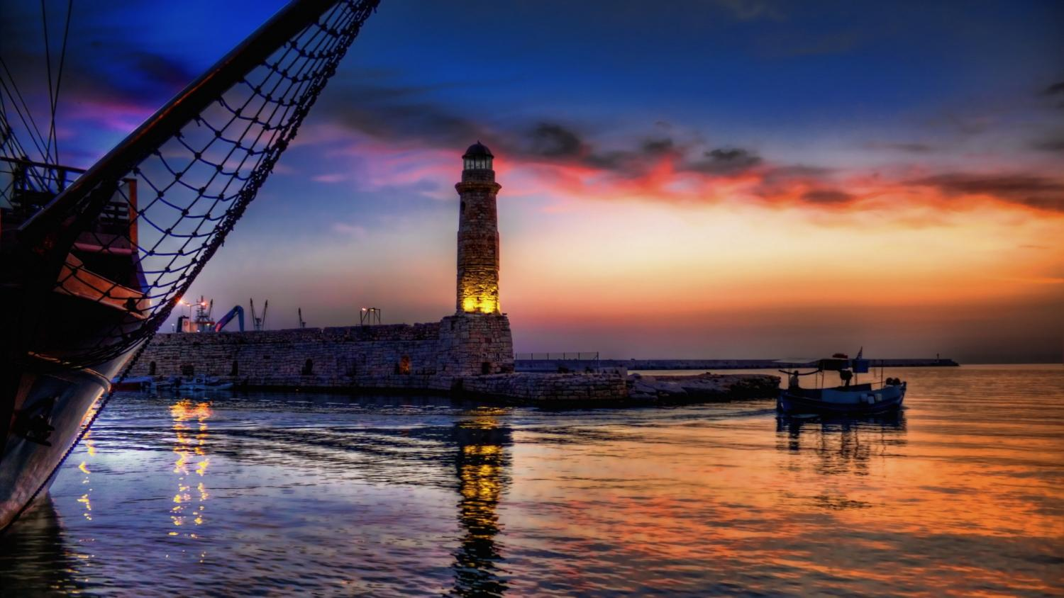

Slide 8
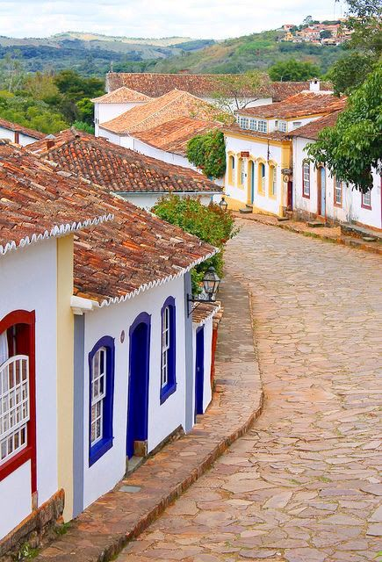
Imagens
Acervo Pessoal / Internet
Músicas
Abertura
She = Instrumental
Acompanhamento
Autum Rose / Good Morning My Love
Ao Piano Maestro Ernesto Cortazar
Encerramento
Beguim The Beguim Canta:
Pat Boone
EDITOR
FORMATADOR
TONINHO VENDRAMINI
ACESSE MEUS ESPAÇOS CULTURAIS E TORNE-SE MEU SEGUIDOR
http://vendraminiletras.blogspot.com/
www.sergrasan.com/toninhovendraminislides/
PARTICIPAÇÕES:
    ASSOCIAÇÃO DOS POETAS E ESCRITORES DE JUNDIAÍ E REGIÃO
ACADEMIA NACIONAL DE LETRAS DO PORTAL DO POETA BRASILEIRO - ACADÊMICO 28

